Slide 1



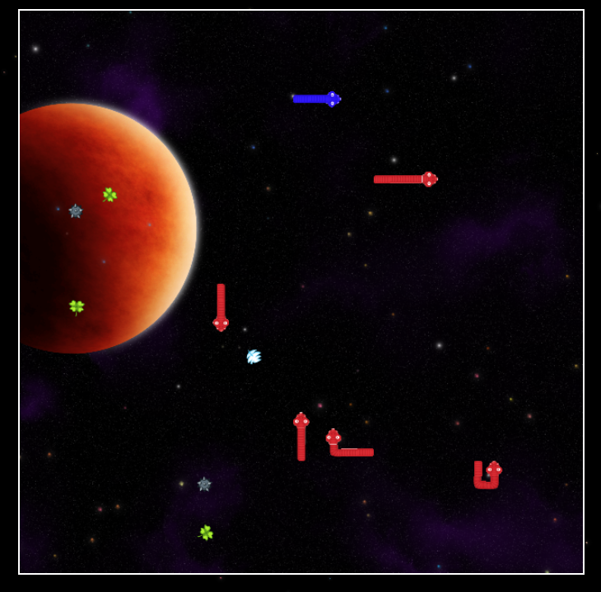
Space Serpent
Die Revolution des Retro-Klassikers „Snake“
Game Modes
Spielen Sie in drei verschiedenen Spielmodi
AI
Space
Spacige Atmosphäre und Sound
Fordern Sie bis zu 5 Gegner heraus
Responsive Design
Auf vielen Bildschirmen spielbar
Stellen Sie sich ihr Spielerlebnis zusammen um den maximalen Nervenkitzel zu bekommen
Lassen Sie sich in die Vergangenheit zurückversetzen und genießen Sie einen alten Spielklassiker mit neuen Features und neuer Technologie.

